Slide 1
Институт космофизических исследований и аэрономии им. Ю.Г. Шафера
Сибирского отделения Российской академии наук
Формирование функции инжекции солнечных энергичных частиц в постепенных событиях.
д.ф.-м.н. Петухов С.И.
Научная сессия Объединенного ученого совета
по физическим наукам СО РАН, ИЯФ СО РАН, 29.11.2023

Slide 2
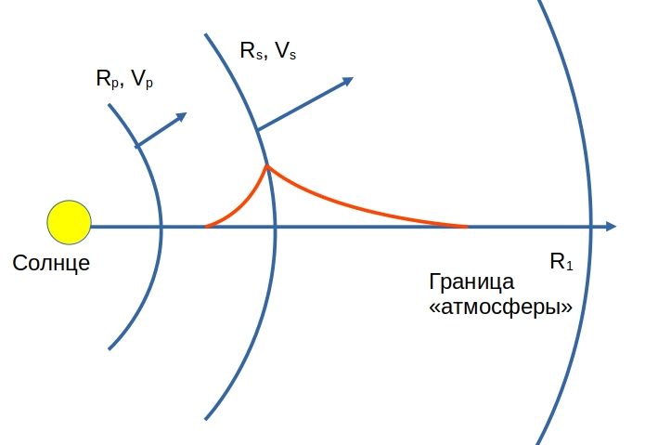

Slide 3
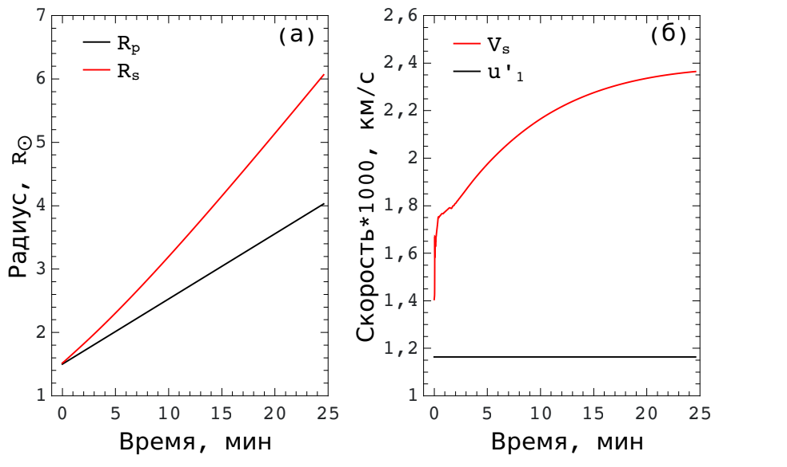
Рисунок 1. Радиусы ударного фронта и КВМ (а), скорости ударного фронта и рассеивающих центров (б) в зависимости от времени.

Slide 4
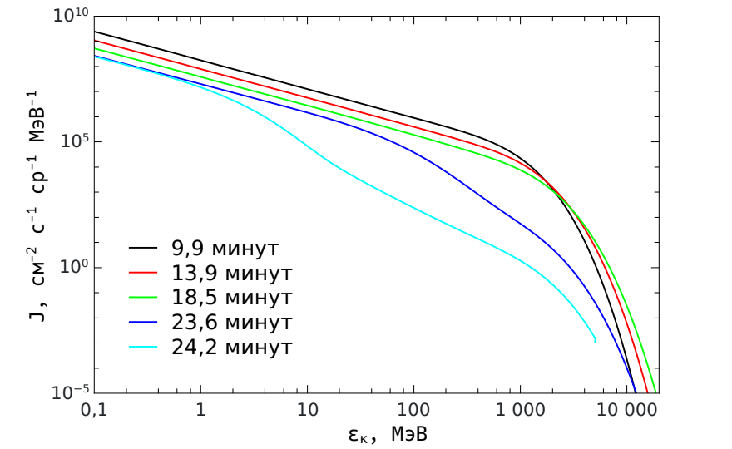
Рисунок 2. Интенсивность СКЛ на ударном фронте в зависимости от энергии для 5-ти моментов времени.

Slide 5
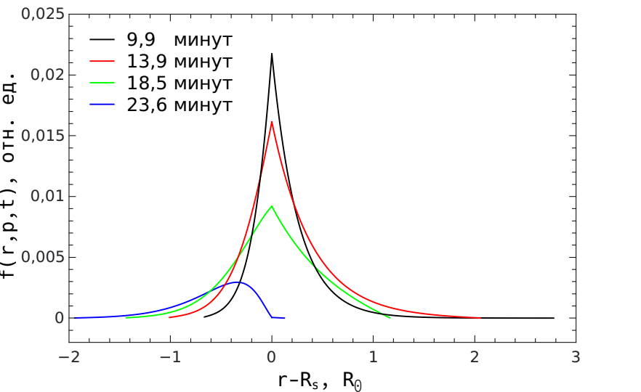
Рисунок 3. Пространственное распределение СКЛ с энергией 1 ГэВ относительно ударного фронта для 4-х моментов времени.

Slide 6
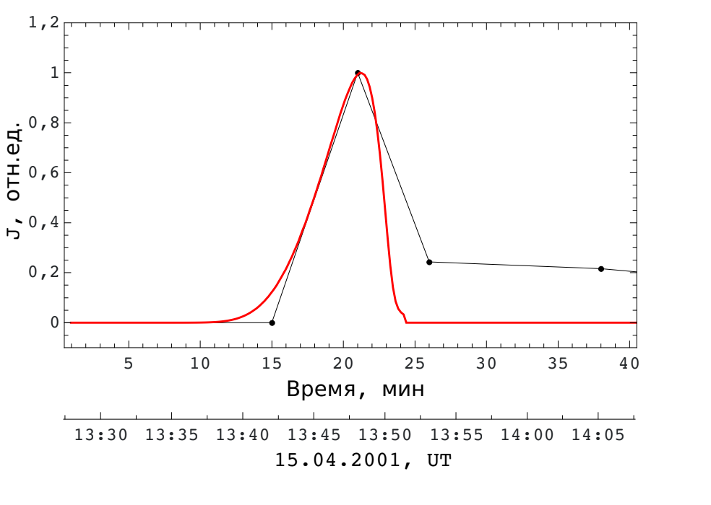
Рисунок 4. Функция инжекции СКЛ с энергией 1 ГэВ в зависимости от времени. Черная кривая — ФИ восстановленная на основе измерений (Bieber et al., ApJL, 2004), красная кривая — расчет.

Slide 7
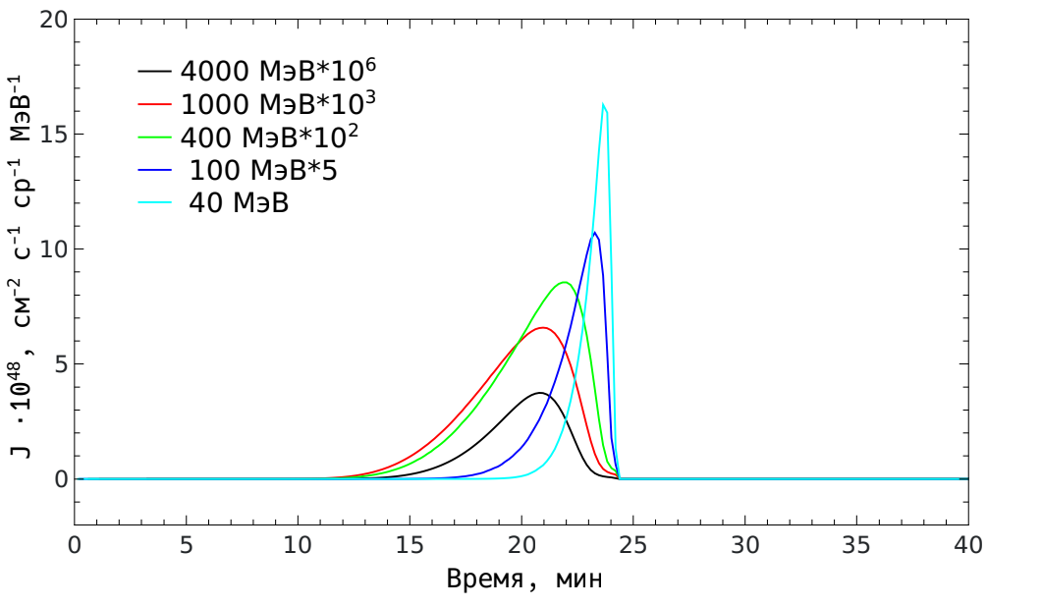
Рисунок 5. ФИ СКЛ 5 энергий в зависимости от времени.

Slide 8
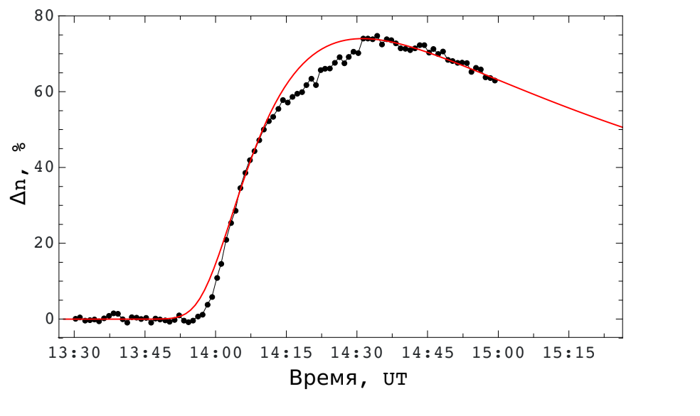
Рисунок 6. Относительная плотность СКЛ с энергией 1 ГэВ на орбите Земли в зависимости от времени. Черная точечная кривая — измерения (Bieber et al., ApJL, 2004), красная кривая — плотность СКЛ для рассчитанной ФИ.

Slide 9
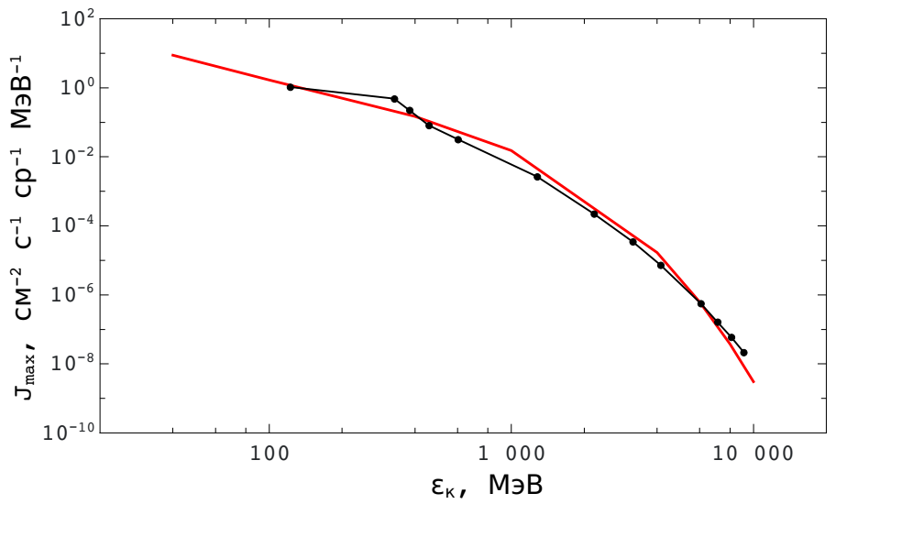
Рисунок 8. Спектр максимальных значений интенсивности СКЛ на орбите Земли. Черная кривая — измерения (Bombardieri et al., ApJ, 2007), красная кривая — расчет.

Slide 10
Заключение.
Впервые представлена нестационарная модель формирования функции инжекции СКЛ в постепенных событиях, основанная на диффузионном механизме ускорения. Предполагается, что корональная и межпланетная величины коэффициента диффузии частиц сильно различаются, при этом изменение величины в пространстве происходит скачком. Возможно, место изменения совпадает с границей сверхзвукового солнечного ветра. Модельные расчеты соответствуют экспериментальным данным, когда граница располагается на 6 радиусах Солнца.

Slide 11
Тайминг рассчитанной ФИ частиц в реальном событии соответствует быстрой составляющей ФИ, восстановленной другими авторами с использованием измерений. Установлены характерные свойства ФИ: i) момент начала инжекции обратно пропорционален энергии частиц; ii) чем меньше энергия частиц, тем позже наступает максимум ФИ, iii) чем меньше энергия частиц, тем больше максимум ФИ.

Slide 12
Инерционный участок спектра турбулентности, образованного магнитной энергией альвеновских волн в солнечной атмосфере, можно представить в виде
где
и соответствующий коэффициент диффузии
$E_{k}=E_{k0}{\left(k/{k_{0}}\right)}^{{−5}/3}{\left(r/{R_{\text{⨀}}}\right)}^{−5}$
$E_{w\text{*}}=\int_{k_{0}}^{∞}{E_{k}}dk=3⋅{\text{10}}^{−2}{\text{эрг}}/{{\text{см}}^{3}}$
$k_{0}={\text{10}}^{−8}{\text{см}}^{−1}$
${Κ=Κ}_{0}\frac{{\left(p/{mc}\right)}^{4/3}}{\sqrt{1+{\left(p/{mc}\right)}^{2}}}⋅{\left(r/{R_{\text{⨀}}}\right)}^{5/3}$
$Κ_{0}=6.6⋅{\text{10}}^{\text{17}}{{\text{см}}^{2}}/c$

Slide 13
Рассчитанные плотность числа СКЛ с энергией 1 ГэВ в зависимости от времени и спектр максимальных значений интенсивности СКЛ при использовании диффузионной модели распространения частиц в межпланетном пространстве удовлетворительно соответствуют измерениям на Земле.

Slide 14
Неоднородное распределение уровня альвеновской турбулентности делит формирование спектра СКЛ, наблюдаемого в межпланетном пространстве в постепенных событиях, на 2 стадии: 1 стадия — генерация СКЛ в солнечной атмосфере; 2 стадия — распространение СКЛ в межпланетном пространстве и образование энергичных штормовых частиц вблизи ударного фронта. Переход между стадиями описывается функцией инжекции СКЛ в зависимости от времени и энергии.

Slide 15
Результаты опубликованы:
Petukhov, I., Petukhova, A., Petukhov, S. Formation of the Injection Function of Solar Energetic Particles in Gradual Events. // Astrophysical Journal, 2023, 953(1), 94 DOI: 10.3847/1538-4357/ace31f (WoS Q1)
Работа выполнена в рамках государственного задания Министерства науки и высшего образования Российской Федерации (тема № FWRS-2021-0012, ЕГИСУ НИОКТР №122011700180-7).

Slide 16
СПАСИБО ЗА ВНИМАНИЕ!!!

